Slide 1
VICERRECTORADO DE INVESTIGACIÓN, INNOVACIÓN Y
TRANSFERENCIA DE TECNOLOGÍA
CENTRO DE POSGRADOS
TRABAJO DE TITULACIÓN PREVIO A LA OBTENCIÓN DEL TÍTULO DE MAGÍSTER EN GESTIÓN DE SISTEMAS DE INFORMACIÓN E INTELIGENCIA DE NEGOCIOS
TEMA: MEJORA CONTINUA DE LOS PROCESOS DE MIGRACIÓN DE DATOS TRANSACCIONALES Y ANALÍTICOS DE UNA ENTIDAD BANCARIA USANDO METODOLOGÍA ÁGIL
AUTOR: COLLAGUAZO VEGA, WILSON RAMIRO
DIRECTOR: MOLINA BUSTAMANTE, MARCO EDUARDO, PhD.
SANGOLQUÍ
2019

Slide 2
ÍNDICE DE CONTENIDOS
Resumen
Antecedentes
Descripción y planteamiento del problema
Objetivos
Justificación, importancia y alcance del proyecto
DIAGNÓSTICO DE LA METODOLOGÍA ACTUAL A LA GESTIÓN DE MIGRACIÓN DE DATOS
Estructura del proceso siguiendo la Metodología Cascada
Etapas y fases de migración de datos
Guía de buenas prácticas para la migración de datos
METODOLOGÍA ÁGIL A LA GESTIÓN DE MIGRACIÓN DE DATOS
Definición del ciclo de mejora continua
Ciclo de mejora continua para proponer una metodología ágil a la gestión de “migración de datos”
ETAPA PLAN – PLANEAR
ETAPA DO - HACER
ETAPA CHECK - VERIFICAR
ETAPA ACT - ACTUAR

Slide 3
RESUMEN
El ciclo de vida de desarrollo de sistemas (SDLC) en la gestión de migración de datos utiliza metodología cascada, que se basa en iteraciones secuenciales, esta característica hace que un proyecto de migración de datos no sea muy flexible. La metodología cascada no es compatible con los proyectos en los cuales se requiere nuevos alcances (change request ). Para introducir nuevos alcances es necesario regresar a las fases iniciales de la metodología para modificar los documentos de necesidades y requerimientos funcionales/técnicos, generando altos costos en tiempo, esfuerzo y dinero.

Slide 4
RESUMEN
Este proyecto de titulación propone utilizar la metodología PDCA (Plan, Do, Check, Act) para la mejora continua de la gestión de migración de datos. Para el efecto, se desarrollará la epistemología teórica y referencial que soporte el trabajo y basado en el diagnóstico de la metodología actual, proponer una metodología ágil para la gestión de migración de datos de la entidad bancaria.

Slide 5
Antecedentes
En la gestión de migración de datos se utiliza la metodología cascada, tiene la particularidad de iteraciones secuenciales, luego de la finalización de cada fase del ciclo de vida de desarrollo de sistemas se realizarán validaciones / verificaciones para conocer si se puede o no pasar a la siguiente fase. Al ser secuencial el ciclo es poco flexible, la metodología no es apta para proyectos en los cuales se ha requerido retroalimentación para continuar entre fases, debido a que se debe regresar a la fase anterior para realizar modificaciones y pruebas, generando un alto costo de re-trabajo.

Slide 6
Antecedentes
Los resultados de aceptación por parte del usuario experto se lo pueden validar en la etapa de pruebas al final del proyecto, tal es el caso que, en pruebas de aceptación, el usuario experto se ha dado cuenta que las necesidades están incompletas, entonces se ha tenido que regresar a re-definir los requerimientos iniciales, originando una cantidad adicional de tiempo, esfuerzo y dinero ocasionando desviación en la gestión de proyectos produciendo una penalización por incumplimiento e insatisfacciones del cliente - entidad bancaria.

Slide 7
Descripción y planteamiento del problema
El desconocimiento del porcentaje de avance del proyecto, la documentación extensa del desarrollo y desuso del producto, la deficiente gestión del conocimiento, los recursos de tecnología con sobrecarga de trabajo y otros sin suficientes tareas (desperdicio de recursos), los defectos que afectan al ambiente de producción en la fase de "implementación", al cierre del proyecto de migración de datos existe insatisfacción del cliente (encuestas con CSI menor 85%), la metodología tradicional es metodología "cascada", no es un proceso ligero, la metodología "cascada" no satisface la demanda de velocidad y no es amistoso con las necesidades cambiantes del negocio,

Slide 8
Descripción y planteamiento del problema
es increíblemente rígida e inflexible, alterar el diseño del proyecto en cualquier etapa / fase es muy complicado, una vez que la fase se ha completado es casi imposible realizar cambios, un nuevo alcance (change request) al proyecto requiere una cantidad sustancial de tiempo, esfuerzo y dinero producto de la utilización actual de la metodología cascada, herramientas metodológicas obsoletas e ineficientes, redundancia de tareas en los procesos, ineficientes planes de capacitación continua en nuevas metodologías en el ciclo de vida de desarrollo de sistemas son causas ocasionadas por la utilización del modelo en cascada en la gestión de migración de datos transaccionales y analíticos en el ciclo de vida de desarrollo de sistemas.

Slide 9
Objetivos
Objetivo general
Proponer una metodología ágil a la gestión de migración de datos de la empresa Fábrica de Software Consultancy & Services S.A. para el cliente, entidad bancaria como proceso de mejora continua.
Objetivos específicos
OE1. Desarrollar la epistemología teórica y referencial.
OE2. Describir un diagnóstico de la metodología actual a la gestión de migración de datos transaccionales y analíticos.
OE3. Proponer una metodología ágil a la gestión de migración de datos transaccionales y analíticos.

Slide 10
Justificación, importancia y alcance del proyecto
Las causas enunciadas anteriormente, justifican plantear el presente proyecto – trabajo de titulación - que propone un modelo de mejora continua en la gestión de migración de datos usando metodología ágil, que permitirá lograr transparencia, facilidad de inspección, adaptación durante el proyecto, maximizar el valor del incremento del producto, que el equipo gestione el trabajo mediante la auto-organización y multifuncionalidad, que aumente las posibilidades de entrega temprana de valor al negocio y que rápidamente incorpore la retroalimentación del uso del mercado, que mejore la colaboración entre el negocio y el equipo de tecnología, que logre consistencia para reducir complejidad y sobrecarga en cada iteración,

Slide 11
Justificación, importancia y alcance del proyecto
que aplique pensamiento de diseño para las fases iniciales y luego introduzca prácticas ágiles en el ciclo de vida de desarrollo de sistemas, que la documentación sirva para soportar el desarrollo y uso del producto y no llenarse de documentación inútil, que logre un desarrollo iterativo e incremental. Aplicar el término ágil se basa en la confianza y colaboración en la gestión de cambios que permita llegar a consensos rápidamente, para de manera ágil producir un producto funcional de valor empresarial con la calidad adecuada, de forma temprana y progresiva, permitirá que los individuos e iteraciones sean sobre procesos y herramientas; que finalmente permitirán mejorar la velocidad en la gestión de proyectos e incrementar la satisfacción del cliente, entidad bancaria.

Slide 12
DIAGNÓSTICO DE LA METODOLOGÍA ACTUAL A LA GESTIÓN DE MIGRACIÓN DE DATOS

Slide 13
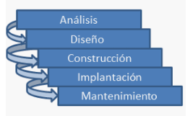
DIAGNÓSTICO DE LA METODOLOGÍA ACTUAL A LA GESTIÓN DE MIGRACIÓN DE DATOS
El proceso contiene las siguientes secciones:
Sección 1: Proporciona información básica sobre los antecedentes de la gestión de migración de datos y los desafíos asociados con la migración de datos.
Sección 2: Describe las actividades en las diferentes fases de un proyecto de migración de datos siguiendo la Metodología Cascada.
Sección 3: Describe una guía de Buenas Prácticas de ingeniería a seguir para la migración de datos que es directamente aplicable a la metodología cascada.

Slide 14
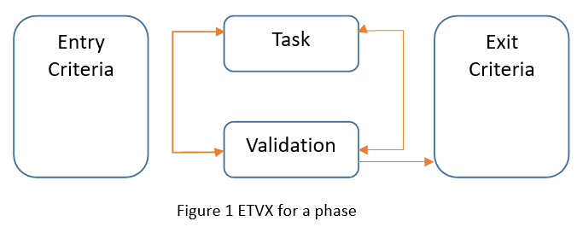
Estructura del proceso siguiendo la Metodología Cascada
Actividades y modelo ETVX
La esencia del Proceso de Arquitectura es un método estructurado de control de procesos que utiliza listas de verificación de actividades con criterios específicos.
Representación esquemática de ETVX
Notes:
ETVX significa:
Criterio de entrada (E): Una lista de verificación de las condiciones que deben cumplirse antes de comenzar la actividad.
Tareas (T): Un conjunto de tareas que deben llevarse a cabo.
Verificación y Validación (V): Una lista de tareas de validación para verificar la calidad de los “elementos de trabajo” producidos por la actividad.
Criterio de salida (X): Una lista de verificación de las condiciones que deben cumplirse antes de completar la actividad.

Slide 15
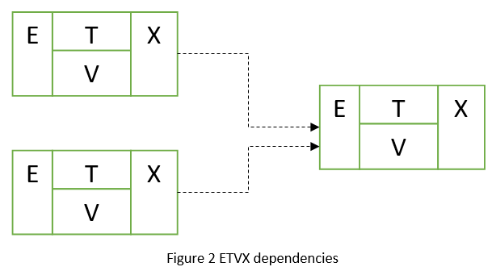
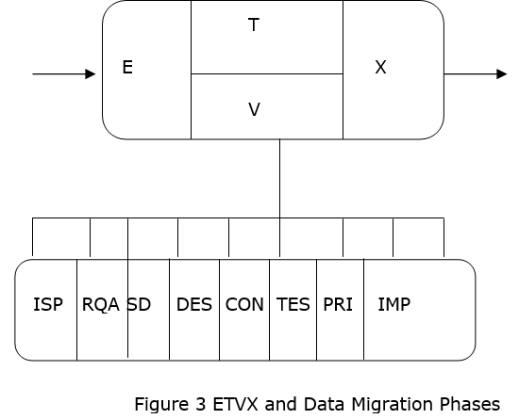
Estructura del proceso siguiendo la Metodología Cascada
ETVX y Fases en un proyecto de desarrollo de migración de datos.
Dependencias de ETVX
Notes:
Estudio inicial y planificación (Initial Study and Planning - ISP)
• Análisis (Analysis - RQA)
• Definición de estrategia (Strategy Definition - SD)
• Diseño (Design - DES)
• Construcción (Construction - CON)
• Pruebas (Testing - TEST)
• Pre-Implementación (Pre-Implementation / Dry Runs PRI)
• Implementación de migración de datos en producción (Implementation - IMP)

Slide 16
Estructura del proceso siguiendo la Metodología Cascada
Roles Organizacionales
Los grupos y las personas que desempeñan roles organizacionales típicos en un proyecto de desarrollo de migración de datos son los siguientes. (Fábrica de Software Consultancy & Services, 2018)
• Líder de proyecto Project Leader (PL)
• Equipo de proyecto Project Team (PT)
• Líder de grupo Group Leader (GL)
• Equipo interno de control de calidad Internal QA team (IQA)
• Equipo externo de control de calidad External QA team (EQA)
• Grupo de comunicación técnica Technical Communication Group (TechCom)
• Cliente Client (Client)

Slide 17
Estructura del proceso siguiendo la Metodología Cascada
Elementos de trabajo
 |  | Fases
No | Artefacto | Planificación | Análisis | Definición estrategia | Diseño | Cons-trucción | Pruebas | Pre-Imp | Imple-mentación
1 | Plan del Proyecto | creación | actualiza |  | actualiza | actualiza | actualiza | actualiza | actualiza
2 | Lista de inventario | creación | actualiza |  | actualiza
3 | Documento de análisis |  | creación |  | actualiza
4 | Documento de estrategia de migración de datos |  |  | creación | actualiza |  | actualiza | actualiza
5 | Repositorio de mapeo de datos |  |  |  | creación | actualiza | actualiza
6 | Documento de diseño del programa de migración de datos |  |  |  | creación |  | actualiza
7 | Documento de diseño del programa de migración de bajo-nivel |  |  |  |  | creación | actualiza
8 | Documento de estrategia de pruebas |  |  | creación |  |  | actualiza
9 | Documento de estrategia de implementación |  |  | creación
10 | Lista de verificación de despliegue (roll-out) |  |  |  |  |  |  | Creación/ actualiza | actualiza
Artefactos en diversas fases de la gestión de migración de datos siguiendo la metodología cascada

Slide 18
Estructura del proceso siguiendo la Metodología Cascada
Estudio inicial y planificación, Cierre del proyecto - procedimientos comunes
ESTUDIO INICIAL Y PLANIFICACIÓN - PP1012 PROJECT START-UP (PSU) (Fábrica de Software Consultancy & Services, 2018)
El detalle del Propósito, Entrada, Procedimiento, Salida ver en el ANEXO A. ESTUDIO INICIAL Y PLANIFICACIÓN - PP1012 PROJECT START-UP (PSU).
CIERRE DEL PROYECTO - PP1120 PROJECT COMPLETION (Fábrica de Software Consultancy & Services, 2018)
El detalle del Propósito, Entrada, Procedimiento, Salida ver en el ANEXO B. CIERRE DEL PROYECTO - PP1120 PROJECT COMPLETION.

Slide 19
Etapas y fases de migración de datos
Las fases en un proyecto típico de migración de datos son:
• Estudio inicial y planificación (Initial Study and Planning - ISP)
• Análisis (Analysis - RQA)
• Definición de estrategia (Strategy Definition - SD)
• Diseño (Design - DES)
• Construcción (Construction - CON)
• Pruebas (Testing - TEST)
• Pre-Implementación (Pre-Implementation / Dry Runs PRI)
• Implementación de migración de datos en producción (Implementation - IMP)

Slide 20
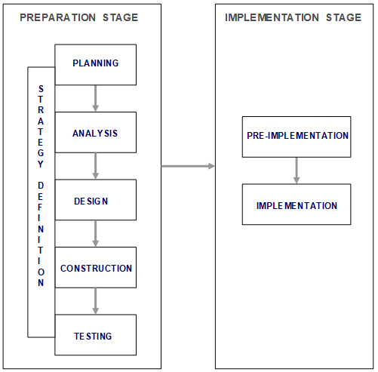
Etapas y fases de migración de datos
Fuente: (Fábrica de Software Consultancy & Services, 2018)
Notes:
Las fases desde el Estudio inicial y planificación hasta la construcción y pruebas de migración de datos se consideran como etapa de preparación, y las ejecuciones piloto y la implementación de la migración de datos en producción se consideran una etapa separada llamada etapa de implementación. Todos los factores que influyen en la etapa de implementación, como los requerimientos de negocio, los volúmenes de datos y las restricciones de infraestructura, se tienen en cuenta en las diferentes fases de la etapa de preparación.

Slide 21
Guía de buenas prácticas para la migración de datos
Las buenas prácticas relacionadas a la gestión de migración de datos son:
El inventario consolidado
La realización del análisis del modelo de datos
La creación de un repositorio de mapeo
La creación del documento de diseño del programa de migración de datos
La realización de la simulación completa por volumen de datos y
La preparación de las especificaciones para herramientas
Notes:
El inventario de archivos físicos / tablas de base de datos se recopila de los sistemas de origen y destino.
Se estudian los modelos de datos de origen y destino y se documentan los hallazgos clave.
El repositorio de mapeo se crea para mantener la lista de reglas que describen la transformación de los datos del origen al destino.
El documento de diseño del programa de migración de datos detalla el número de programas de transformación necesarios para la migración de datos, las dependencias entre los programas y las especificaciones de alto-nivel para los programas.
La actividad de simulación de volumen de datos completo se compone del entorno configurado, extraer, transformar, verificar / validar y cargar tareas de migración de datos en un entorno de pruebas similar a la producción.
Se identifican los posibles niveles de automatización y se preparan las especificaciones de las herramientas.

Slide 22
METODOLOGÍA ÁGIL A LA GESTIÓN DE MIGRACIÓN DE DATOS

Slide 23
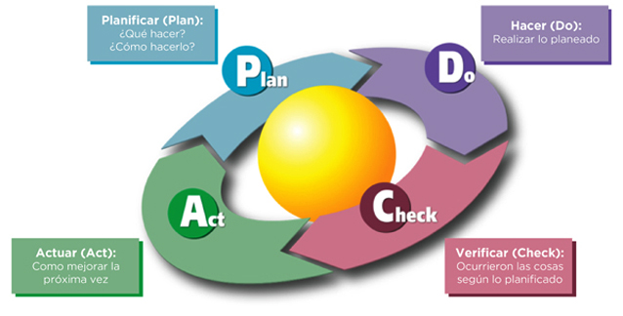
Definición del ciclo de mejora continua
.
Notes:
Para la mejora continua es imprescindible seguir una metodología bien estructurada. En este sentido la mayoría de metodologías de mejora continua están inspiradas en el ciclo de calidad de W. Edwards Deming o ciclo PDCA (Planear, Hacer, Verificar, Actuar) (Plan, Do, Check, Act), en el que se desarrolla de manera objetiva un plan (Plan); éste se prueba en pequeña escala o sobre una base de simulación tal como ha sido planeado (Do); se analiza si se obtuvieron los efectos esperados (Check), y de acuerdo con lo anterior se actúa en consecuencia (Act), ya sea con la generalización del plan si dio resultado, con medidas preventivas para que la mejora no sea reversible, o bien, se reestructura el plan si los resultados no fueron satisfactorios. Una forma de llevar a la práctica el ciclo PDCA, es dividir a éste en ocho pasos o actividades para su solución:
W. Edwards Deming (1900 - 1993): Fue un estadístico estadounidense, profesor universitario, autor de textos, consultor y difusor del concepto de calidad total. Su nombre está asociado al desarrollo y crecimiento de Japón después de la segunda guerra mundial. (Wikipedia, Informacion Personal: William Edwards Deming, 2019)

Slide 24
Definición del ciclo de mejora continua
Etapa | Nombre y resumen de descripción de la etapa
Plan - Planear | Seleccionar y caracterizar un problema: Elegir un problema, delimitarlo y describirlo, estudiar antecedente e importancia, y cuantificar su estado actual.
Do - Hacer | Buscar todas las posibles causas: lluvia de ideas, Diagrama de causa-efecto. Diagrama Ishikawa. Espina de pescado. Participan los involucrados. Investigar cuáles de las causas son más importantes: Conocimiento del problema. Elaborar un plan de mejora: acción, detalle, responsables, fechas y estados. Ejecutar las medidas de remediación: proponer / describir la mejora
Check - Verificar | Revisar los resultados obtenidos: comparar el problema del antes y después.
Act - Actuar | Prevenir la recurrencia: Registro de acciones futuras con responsables, fechas y estado. Conclusiones y recomendaciones: Las conclusiones y recomendaciones deben ser documentadas.
Fuente: (Gutierrez Humberto & de la Vara Roman, 2018)

Slide 25
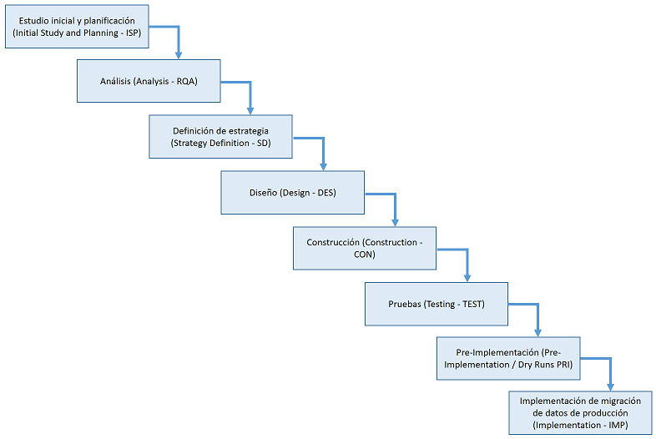
Ciclo de mejora continua para proponer una metodología ágil a la gestión de “migración de datos”
ETAPA PLAN – PLANEAR
Notes:
La metodología cascada es la metodología actual a la gestión de migración de datos

Slide 26
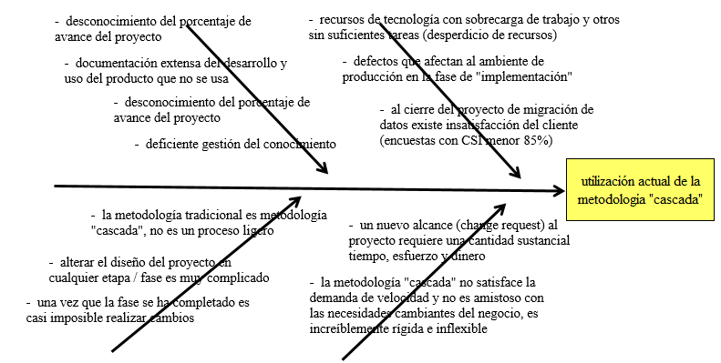
Ciclo de mejora continua para proponer una metodología ágil a la gestión de “migración de datos”
ETAPA DO – HACER
Diagrama de causa-efecto. Diagrama Ishikawa.
Notes:
producto de la utilización actual de la metodología cascada, son causas que, relacionadas unas con otras han motivado que se proponga a la metodología ágil como mejora continua a la gestión de migración de datos

Slide 27
Ciclo de mejora continua para proponer una metodología ágil a la gestión de “migración de datos”
ETAPA DO – HACER
No | Acciones | Responsables | Fechas | Estado
1 | Proponer una estructura de gestión de migración de datos con metodología ágil (describir Proceso de Arquitectura, Roles organizacionales, Elementos de trabajo, validar la mejora en el estudio inicial y planificación, Cierre del proyecto - procedimientos comunes) | Equipo gestión de desarrollo, calidad y cliente | Jul-2019 | Cerrado
2 | Proponer una metodología ágil a los procesos de ciclo de vida de proyectos de migración de datos (Gestión del producto (Visión, Enfoque de la solución, cartera de pedidos (product backlog)), Ingeniería del producto (migración y pruebas), Implementación (Paquete y despliegue)) | Equipo gestión de desarrollo, calidad | Jul-2019 | Cerrado
3 | Despliegue de la metodología ágil propuesta a la gestión de migración de datos a los equipos de desarrollo de la empresa Fábrica de Software Consultancy & Services S.A. y notificación al cliente, entidad bancaria. | Equipo gestión de desarrollo, calidad | Oct-2019 | Progreso
Notes:
Se han registrado acciones con responsables, fechas y estado (Pendiente, Progreso, Cerrado), para ejecutar la propuesta de mejora continua a la gestión de migración de datos

Slide 28
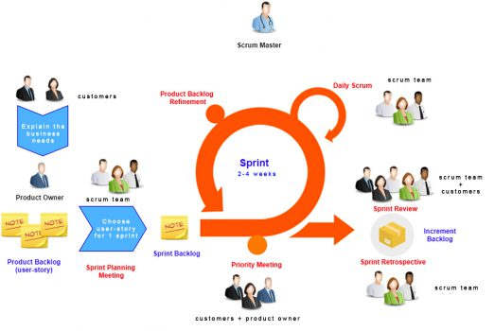
Metodología SCRUM a la gestión de “migración de datos”
Notes:
Sprint planning – 1 dia
Sprint – 2 a 4 semanas
Daily meeting – de pie 15 min (Que se hizo, que se va hacer, impedimentos)
Se usa tablero kanban (ToDo, WIP, Done)
Sprint Review – 1 a 4 horas
Sprint Retrospective – 1 a 3 horas

Slide 29
Ciclo de mejora continua para proponer una metodología ágil a la gestión de “migración de datos”
ETAPA DO – HACER
Estudio inicial y planificación, Cierre del proyecto - procedimientos comunes
ESTUDIO INICIAL Y PLANIFICACIÓN - PP1012 PROJECT START-UP (PSU) (Fábrica de Software Consultancy & Services, 2018)
El detalle del Propósito, Entrada, Procedimiento, Salida ver en el ANEXO A. ESTUDIO INICIAL Y PLANIFICACIÓN - PP1012 PROJECT START-UP (PSU).
CIERRE DEL PROYECTO - PP1120 PROJECT COMPLETION (Fábrica de Software Consultancy & Services, 2018)
El detalle del Propósito, Entrada, Procedimiento, Salida ver en el ANEXO B. CIERRE DEL PROYECTO - PP1120 PROJECT COMPLETION.

Slide 30
ETAPA DO – HACER
METODOLOGIA AGIL A LOS PROCESOS DE CICLO DE VIDA DE MIGRACION DE DATOS
La metodología ágil para la migración de datos incluye las siguientes categorías de actividades:
• Gestión del producto (Visión, Enfoque de la solución, cartera de pedidos (product backlog)) (Fábrica de Software Consultancy & Services, 2018)
• Ingeniería del producto (Migración y pruebas) (Fábrica de Software Consultancy & Services, 2018)
• Implementación (Paquete y despliegue) (Fábrica de Software Consultancy & Services, 2018)

Slide 31
Ciclo de mejora continua para proponer una metodología ágil a la gestión de “migración de datos”
ETAPA CHECK - VERIFICAR
El índice de satisfacción del cliente (CSI ) deberá ser la métrica de comparación de la satisfacción de los proyectos de migración de datos utilizando metodología cascada versus la propuesta como mejora continua la metodología ágil a la gestión de migración de datos. La encuesta de satisfacción al cliente se deberá solicitar luego de seis meses de despliegue de la metodología ágil a la gestión de migración de datos.

Slide 32
Ciclo de mejora continua para proponer una metodología ágil a la gestión de “migración de datos”
ETAPA ACT – ACTUAR
No | Acciones | Responsables | Fechas | Estado
1 | Actualizar la visión empresarial alineado a la utilización de metodologías agiles de la empresa Fábrica de Software Consultancy & Services, S.A. | Equipo de gestión calidad, Gerencia | Dic-2019 | Pendiente
2 | Desarrollar programas de capacitación / certificación de metodologías agiles (scrum , kanban) a los empleados de la empresa Fábrica de Software Consultancy & Services, S.A. | Equipo gestión de desarrollo, calidad | Sep-2020 | Pendiente
3 | Utilizar metodología ágil a la gestión de migración de datos con proyectos pilotos acordados con cliente, entidad bancaria. | Equipo gestión de desarrollo, calidad, cliente | Ene-2020 | Pendiente
4 | La encuesta de satisfacción al cliente a los proyectos de migración de datos que utilicen la propuesta como mejora continua la metodología ágil. (ver en el ANEXO C. FORMATO DE ENCUESTA DE SATISFACCION A CLIENTE) | Equipo gestión de desarrollo, calidad, cliente | May-2020 | Pendiente
Notes:
Registro de acciones futuras con responsables, fechas y estado

Slide 33
CONCLUSIONES Y RECOMENDACIONES

Slide 34
Conclusiones
Se propuso una estructura de gestión de migración de datos con metodología ágil, además se describieron los Procesos de arquitectura, Roles organizacionales, Elementos de trabajo (mejora en las etapas Estudio inicial y planificación y Cierre del proyecto).
Se propuso una metodología ágil a los procesos de ciclo de vida de proyectos de migración de datos con las etapas Gestión del producto (Visión, Enfoque de la solución, cartera de pedidos (product backlog)), Ingeniería del producto (migración y pruebas) e Implementación (Paquete y despliegue))
Está en proceso el despliegue a todos los involucrados (stakeholders) de la empresa Fábrica de Software Consultancy & Services S.A. y notificación al cliente - entidad bancaria, la metodología ágil propuesta a la gestión de migración de datos.

Slide 35
Recomendaciones
Se recomienda aplicar Pensamiento de Diseño (design thinking ) para las fases iniciales de proyectos de migración de datos y luego introducir prácticas ágiles en el ciclo de vida de desarrollo de sistemas (system development life cycle – SDLC).
Se recomienda solicitar a los equipos ágiles desarrollar solo documentación para soportar el desarrollo de sistema y uso del producto y no llenarse de documentación inútil.

Slide 36
Recomendaciones
Se recomienda crear programas de capacitación / certificación de metodologías agiles (scrum , kanban ), el conocimiento será factor clave para mejorar la competitividad y entrega temprana de valor al negocio (time to market ) de la empresa Fábrica de Software Consultancy & Services, S.A.
Se recomienda solicitar la encuesta de satisfacción al cliente luego del despliegue de la metodología ágil propuesta como mejora continua a la gestión de migración de datos.
Se recomienda la utilización de la metodología ágil a la gestión de migración de datos con proyectos pilotos acordados con cliente, entidad bancaria.

